Slide 1
Zlomeniny
Z. Rozkydal
I. ortopedická klinika MU
Brno

Slide 2
Zlomeniny - etiologie
Traumatické
Patologické
Zlomeniny z únavy

Slide 3
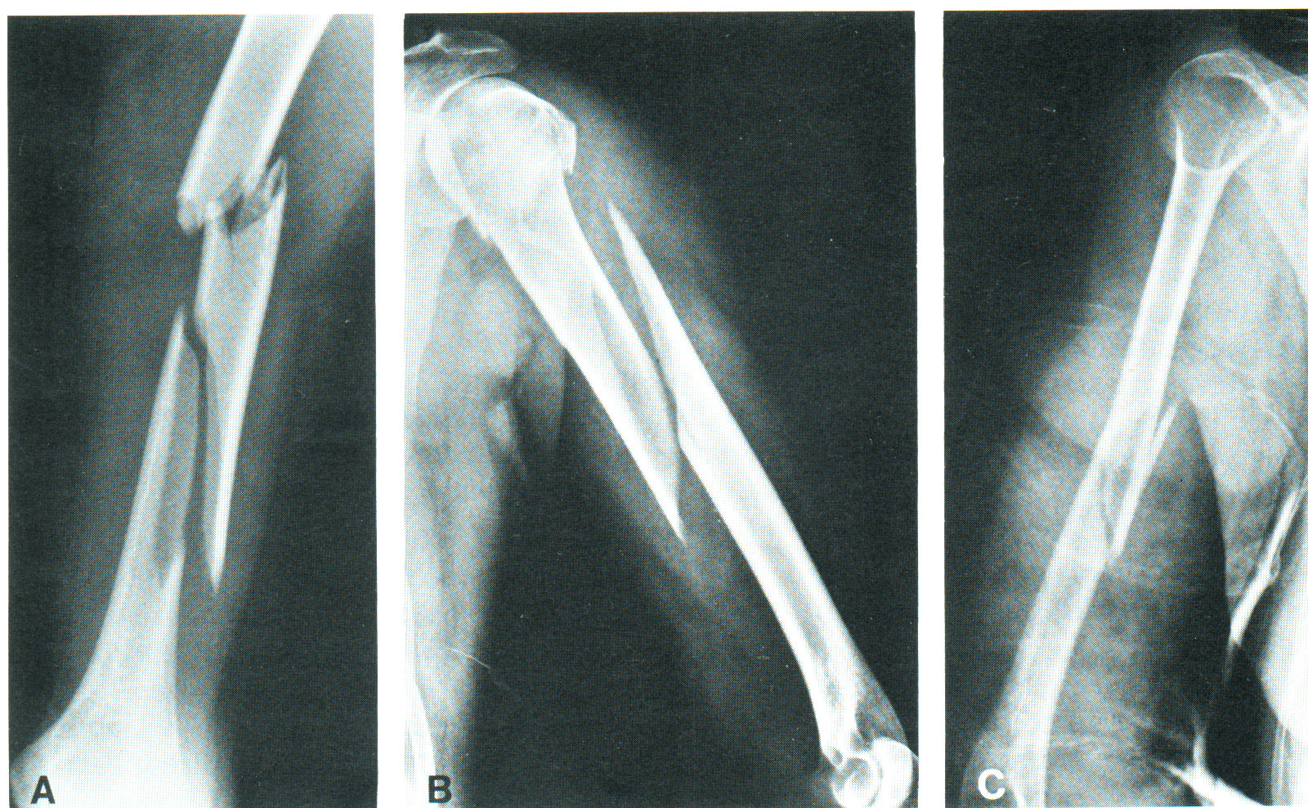
Traumatická zlomenina

Slide 4
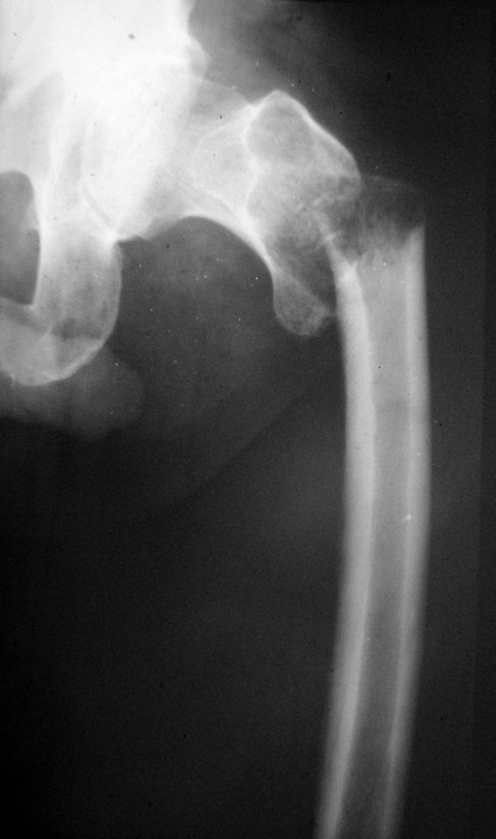
Patologická zlomenina
Tumory
Záněty
Osteopatie
Vrozené vady

Slide 5
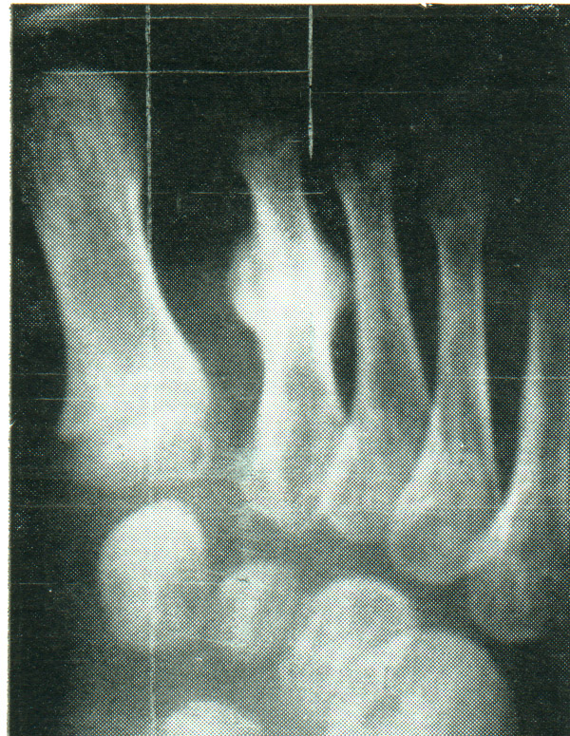
Zlomenina z únavy (stress fracture)

Slide 7
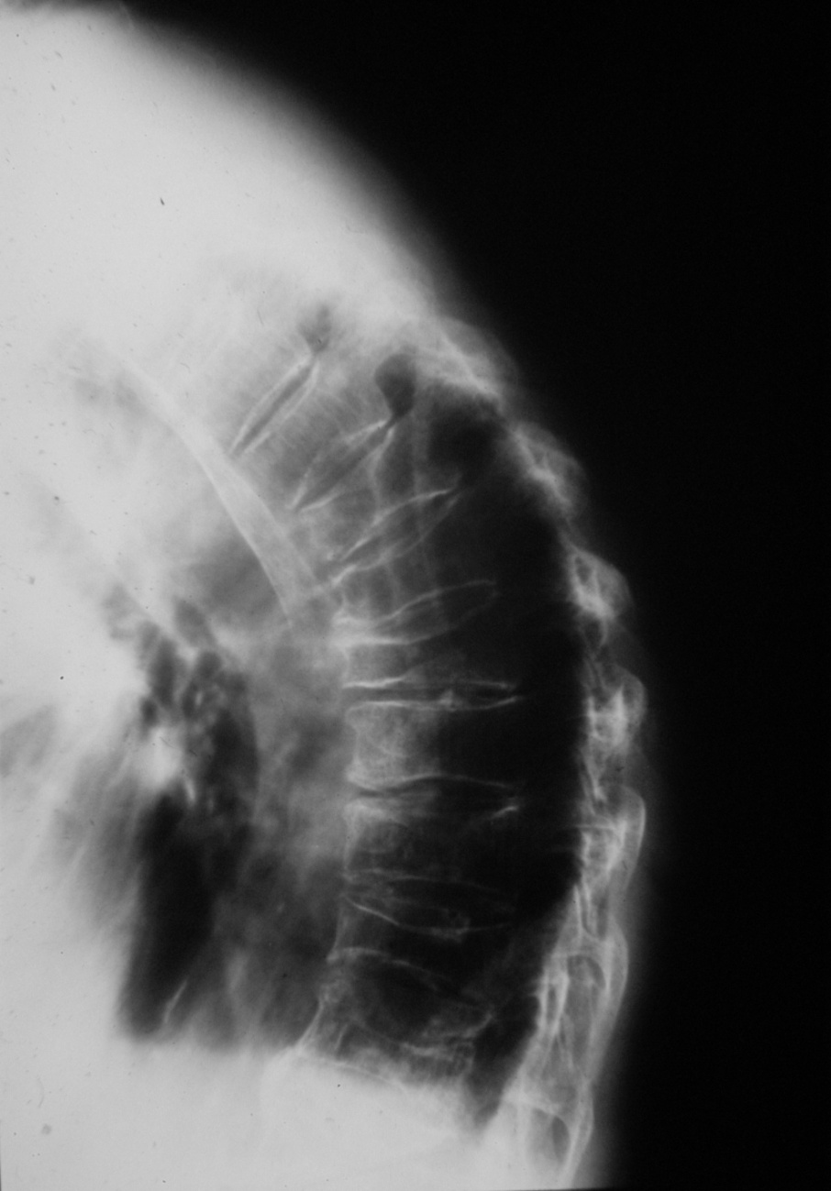
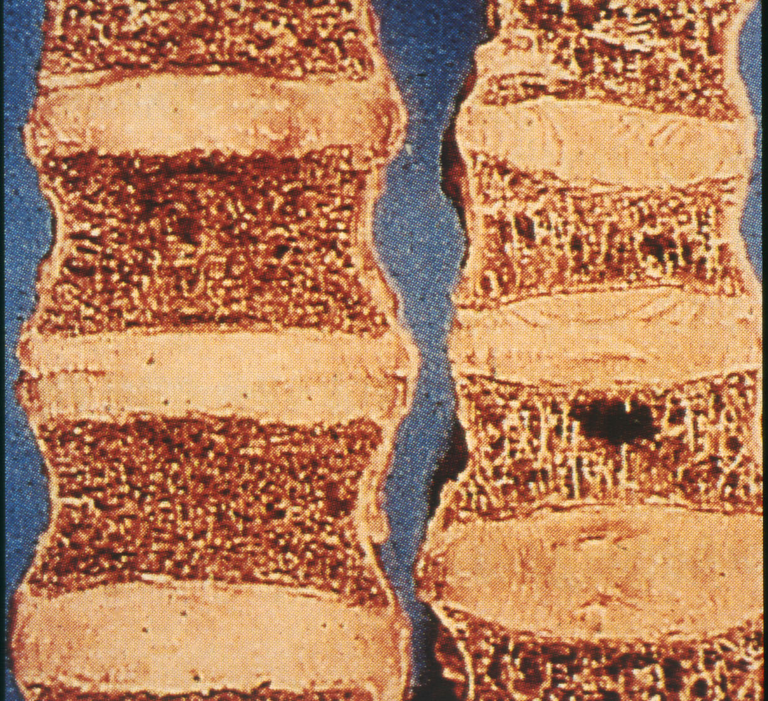
Osteoporóza páteře

Slide 8
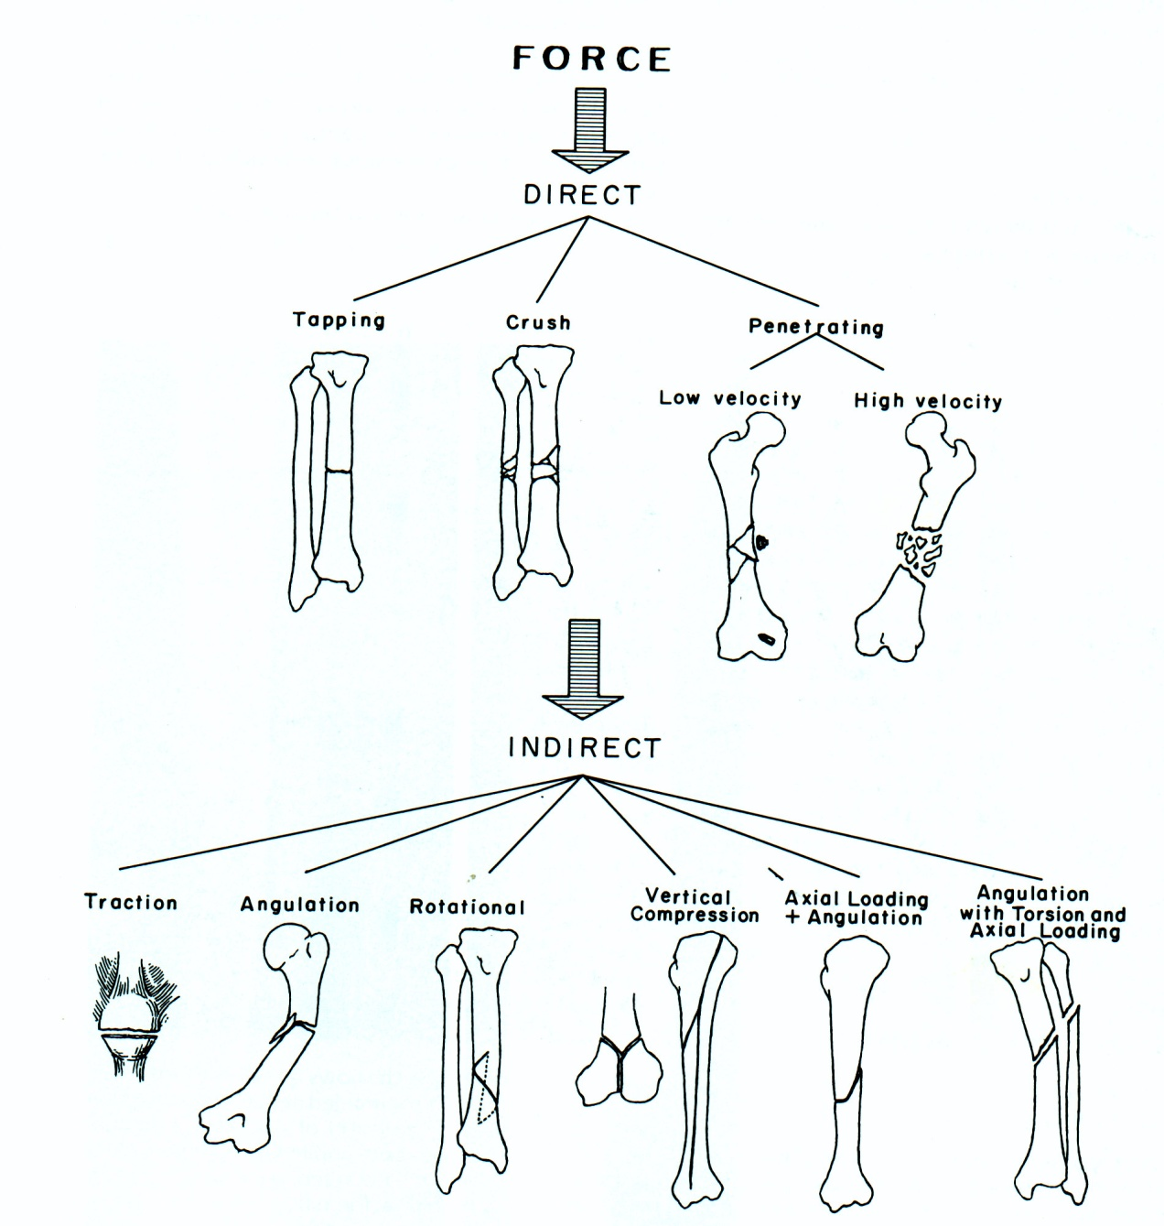
Mechanismus úrazu
Zlomeniny z přímého násilí
Zlomeniny z nepřímého násilí
trakce
angulace
rotace
vertikální komprese
tlak v ose
torze

Slide 9
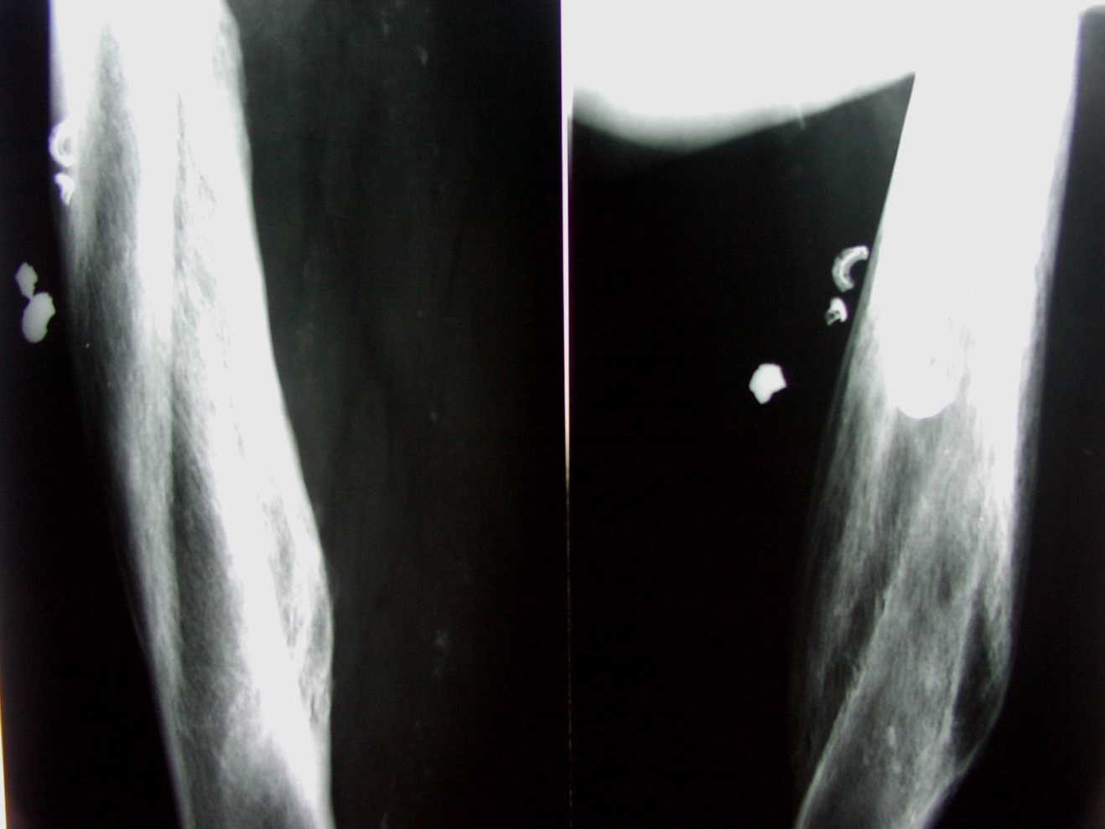
Zlomenina střelná

Slide 10
Mechanismus úrazu
High energy trauma - velké poškození měkkých tkání
Low energy trauma - malé poškození měkkých tkání

Slide 11
Úraz
Monotrauma (jeden orgán)
Polytrauma (více orgánových systémů, z nichž alespoň jeden bezprostředně ohrožuje život
Sdružené poranění (více orgánových systémů neohrožující bezprostředně život

Slide 12
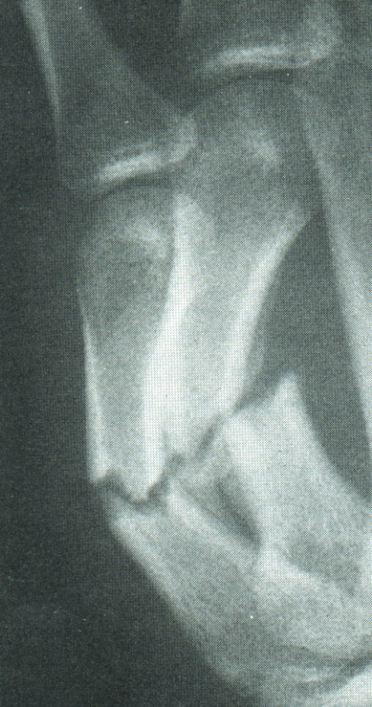
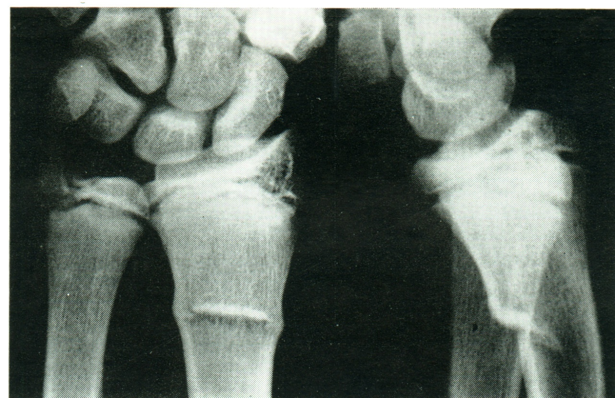
Dělení zlomenin
Úplné zlomeniny
Neúplné zlomeniny:
- fisury
- infrakce
- imprese
- subperiostální zlomeniny

Slide 13
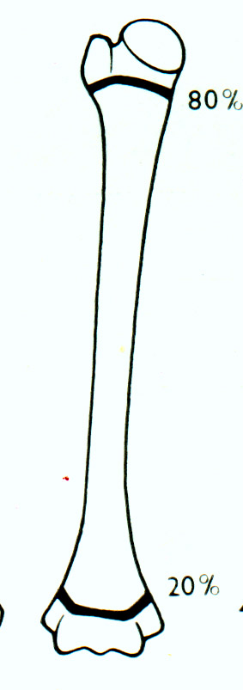
Dělení zlomeniny dle lokalizace
epifýza
Epifyzární
Metafyzární
Diafyzární
metafýza
diafýza
metafýza
epifýza

Slide 14
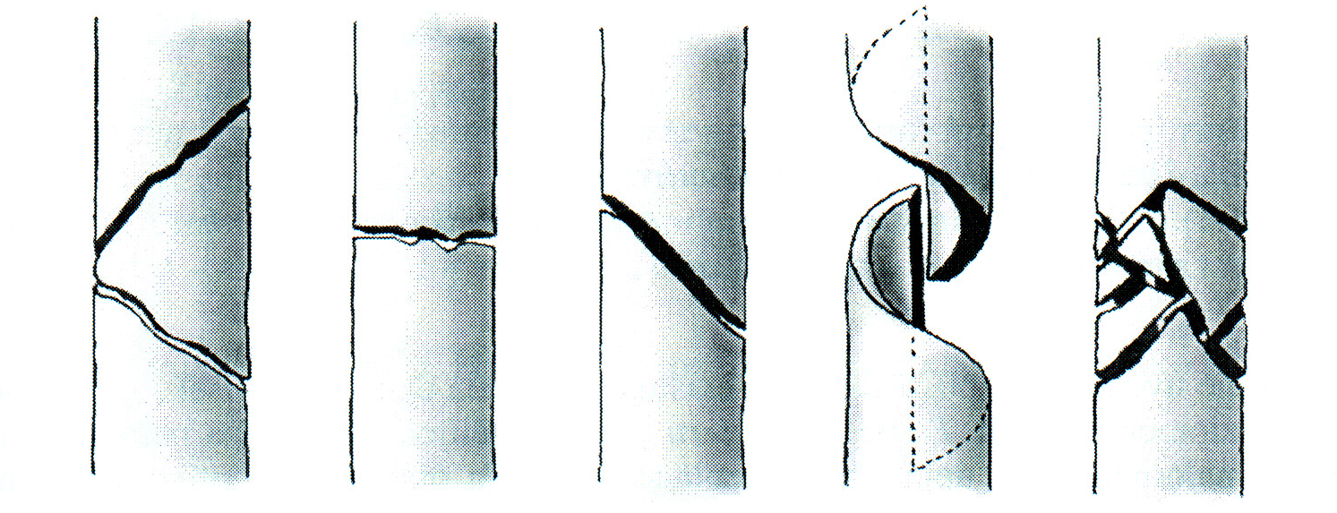
Lomné linie
Motýlovitý interfragment
Příčná
Šikmá
Spirální
Kominutivní

Slide 15
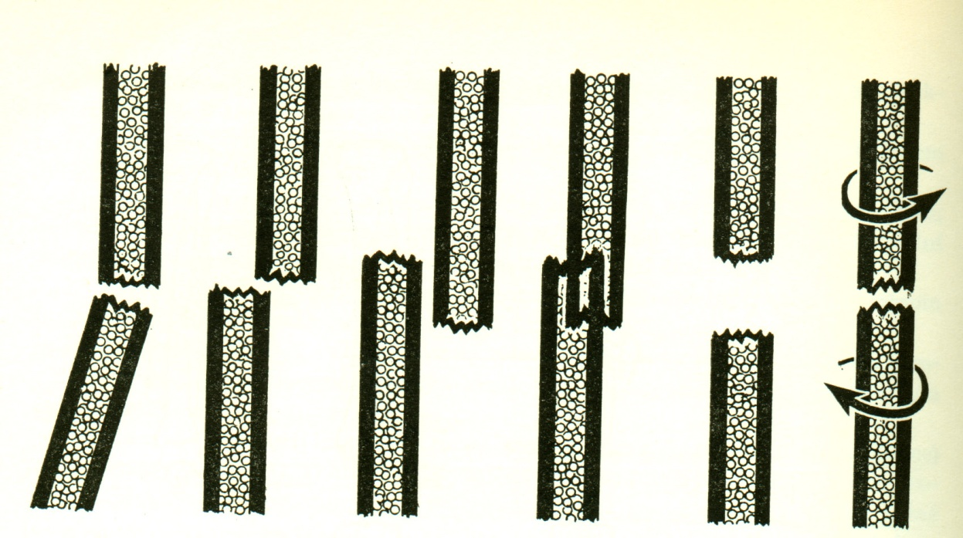
Posun fragmentů
Dislocatio ad axim
Dislocatio ad latus
Dislocatio ad longitudinem cum contractione
Impactio
Dislocatio ad longitudinem cum distractione
Dislocatio ad peripheriam

Slide 16
Klinické příznaky zlomeniny
Bolest spontánní a palpační
Otok, hematom
Functio laesa
Deformace
Krepitace
Patologická pohyblivost

Slide 17
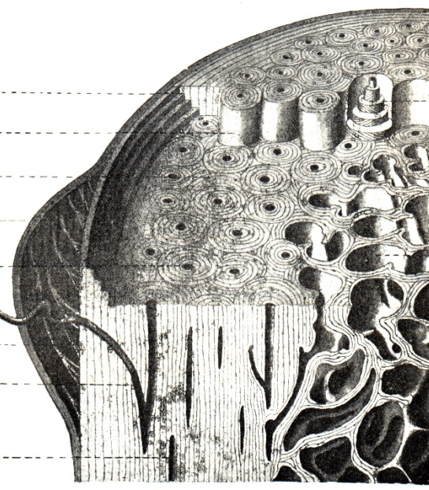
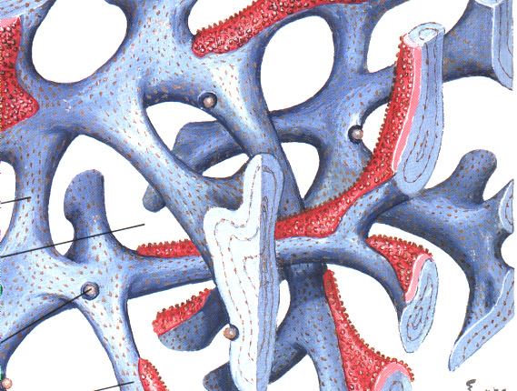
Hojení zlomenin
Osteoblasty:
kambiová vrstva periostu a endostu,
trámce spongiózní kosti epifýz a metafýz
Osteoprogenitorní buňky:
retikulární, perivaskulární buňky,
monocyty
Diafýza - málo buněk, delší doba hojení
Epi a metafýza - hodně buněk
kratší hojení

Slide 18
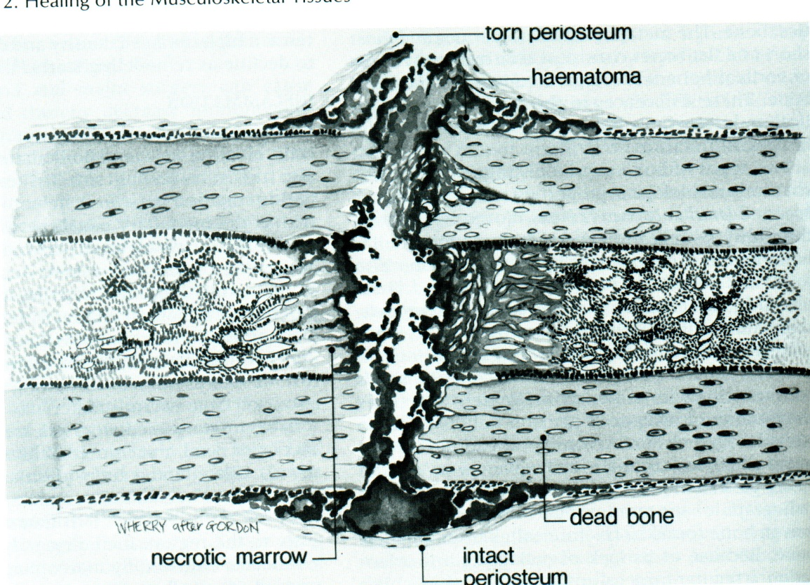
Hojení sekundární
1. Hematom
2. Granulační tkáň
3. Osteoid ( od 5. dne )
4. Primární kostní svalek
(pletivová kost, částečně
vazivo a chrupavka,
od 6. dne se ukládají
vápenaté soli)

Slide 19
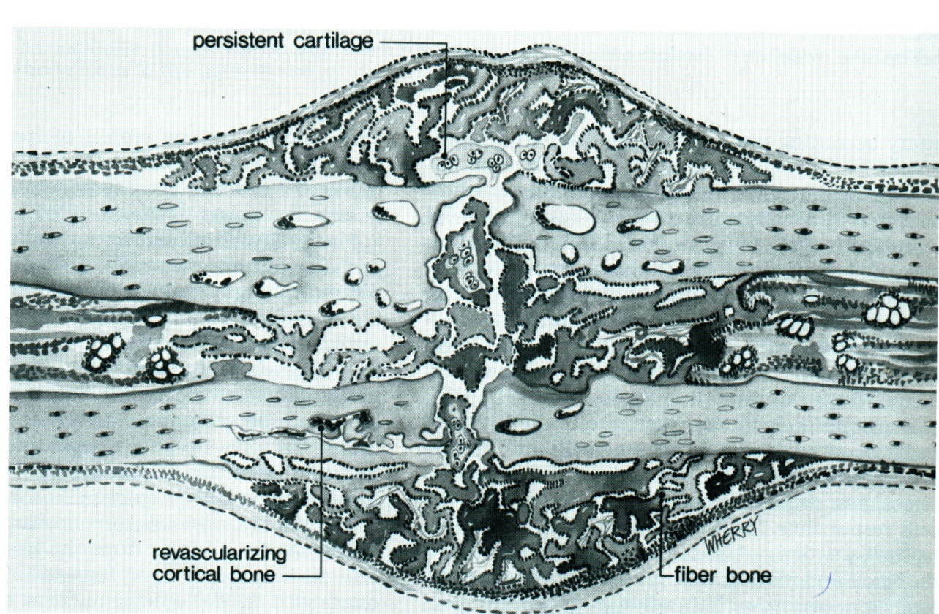
Hojení sekundární
5. Sekundární kostní svalek
(nahrazování pletivové kosti
kostí lamelární nebo trabekulární
6. Remodelace kostního svalku

Slide 20
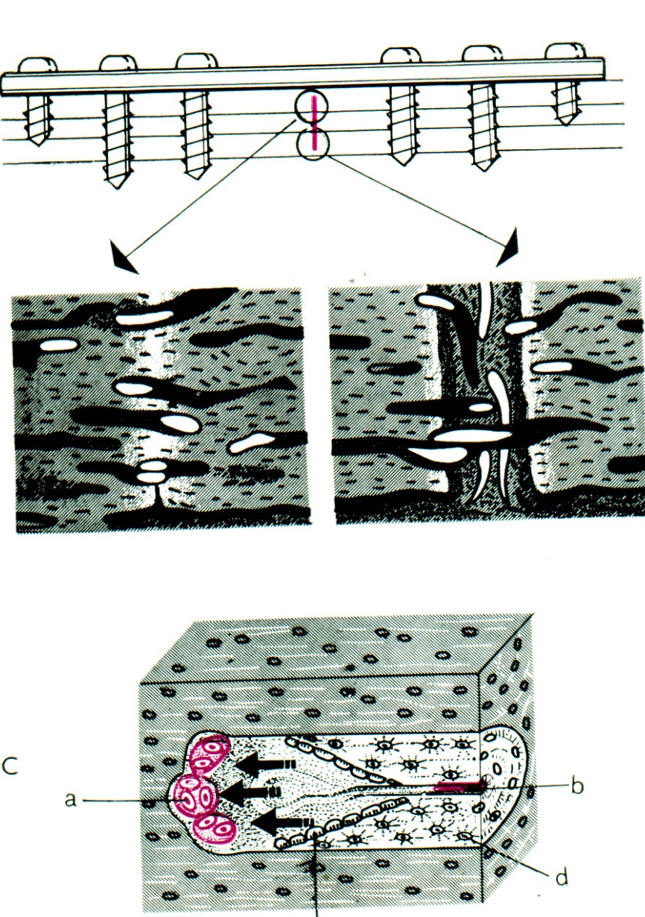
Primární hojení
Předpokladem je stabilní fixace,
mechanický klid.
Je to hojení interkortikální
bez periostálního či endostálního svalku.
1. Kontaktní
2. Štěrbinové
Osteon: osteoklasty tvoří
rezorpční kanál, za nimi je céva
a podél ní osteoblasty.

Slide 21
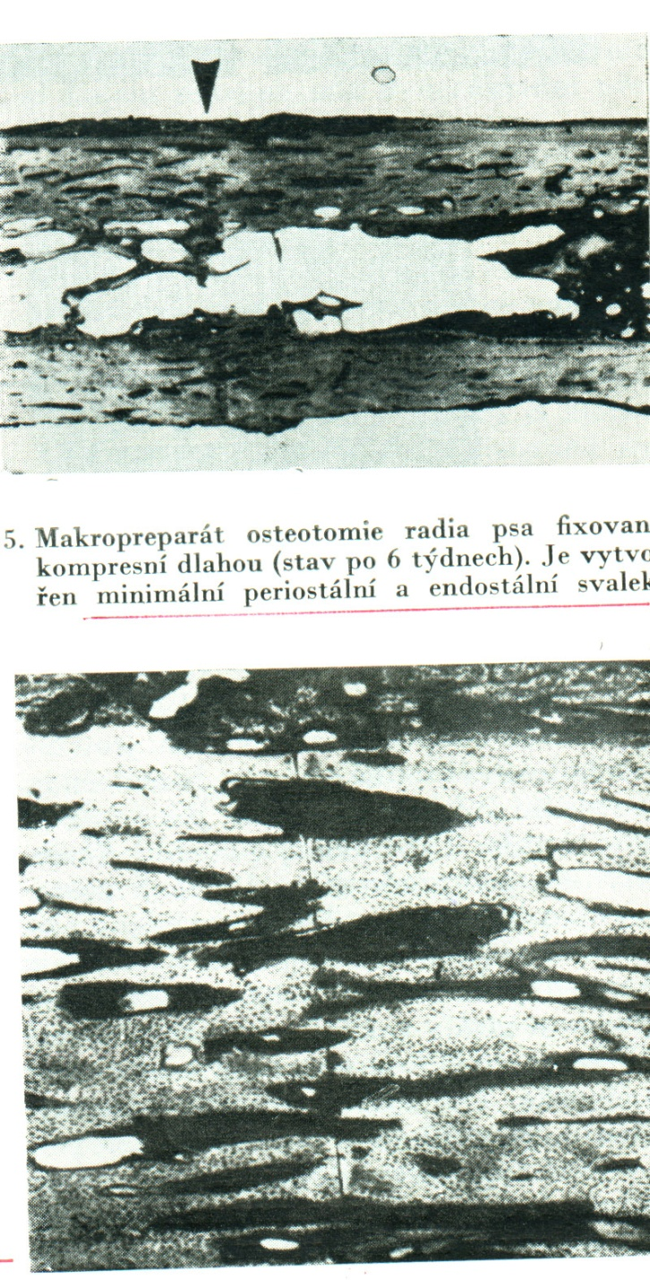
Primární hojení
Funkční jednotka: osteon
= Haverský systém
- osteoklasty tvoří rezorpční kanál,
za nimi je céva a podél ní osteoblasty.
Rychlost osteonů: 0,1 mm/den
Odbourávání a novotvorba
Bez vazivového a chrupavčitého svalku

Slide 22
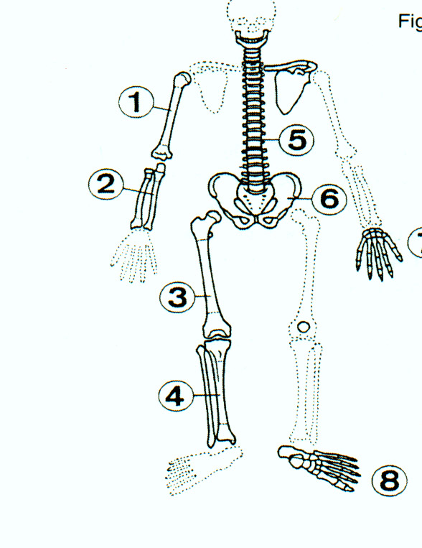
AO klasifikace
ASIF – Association for the Study of Internal Fixation
Davos, 1958.
E. Műller
M. Allgőver
H. Willenegger
1 - humerus
2 - předloktí

Slide 23
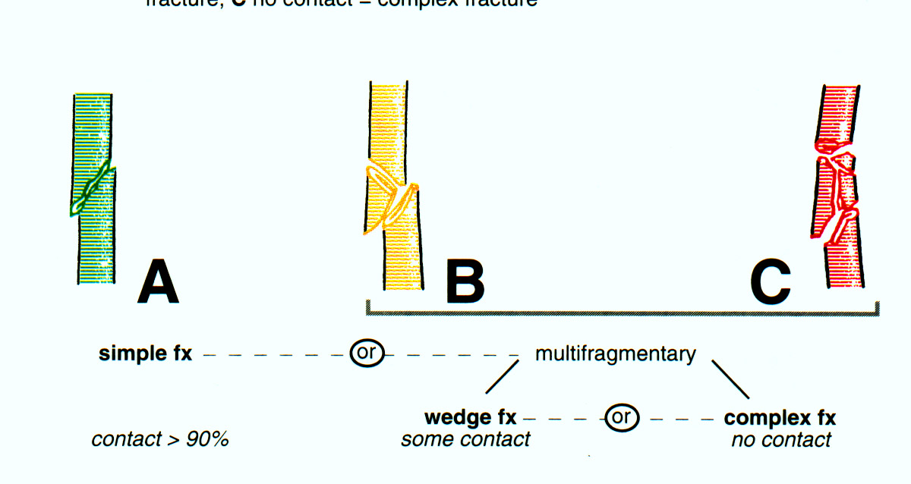
AO klasifikace
- diafýza
Type

Slide 24
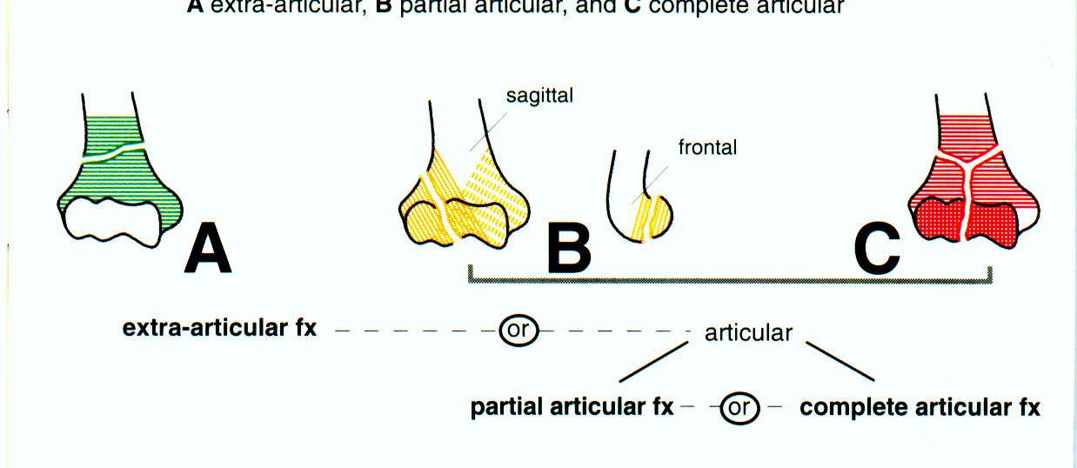
AO klasifikace
- metafýza, epifýza
Type

Slide 25
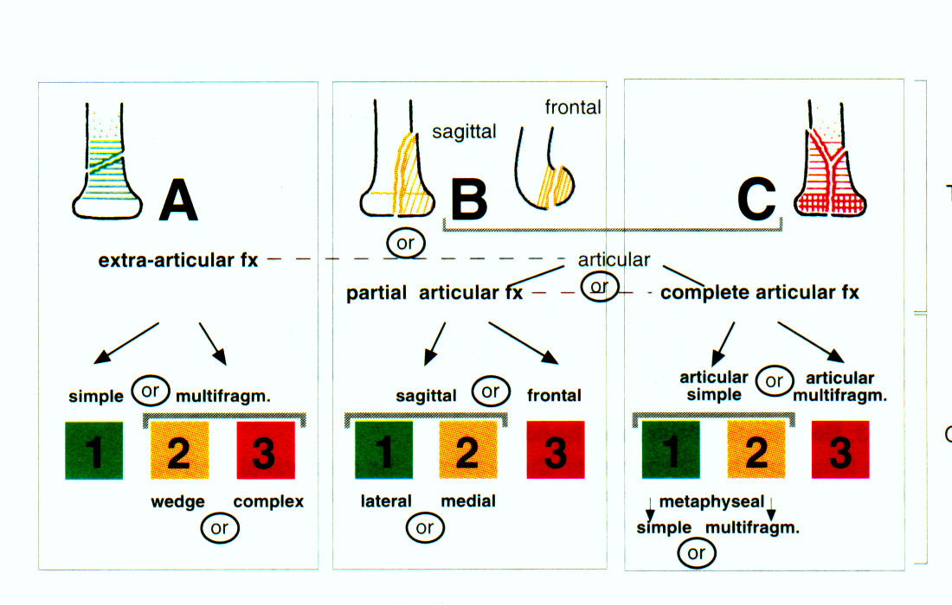
AO klasifikace
Type
Group

Slide 26
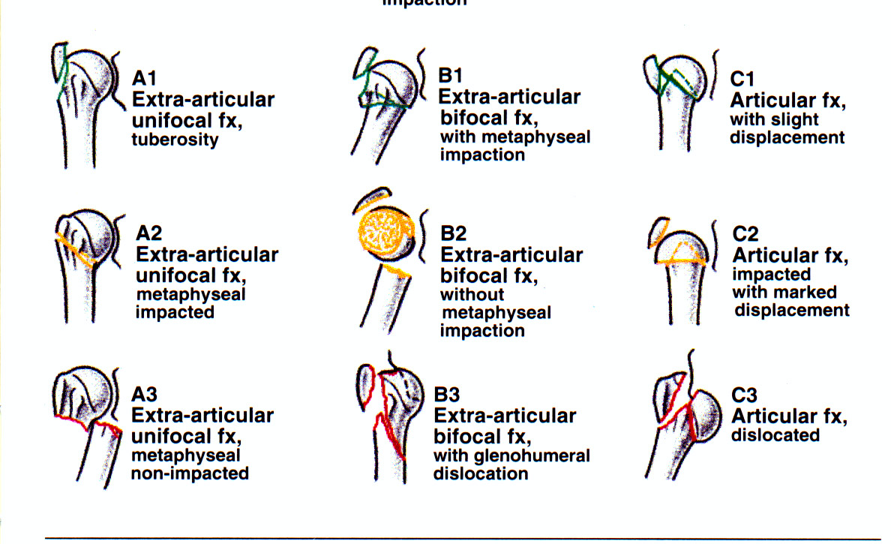
AO klasifikace - proximální část humeru

Slide 27
Léčení zlomenin
Konzervativní:
1. Repozice
2. Retence (imobilizace)
3. Rehabilitace

Slide 28
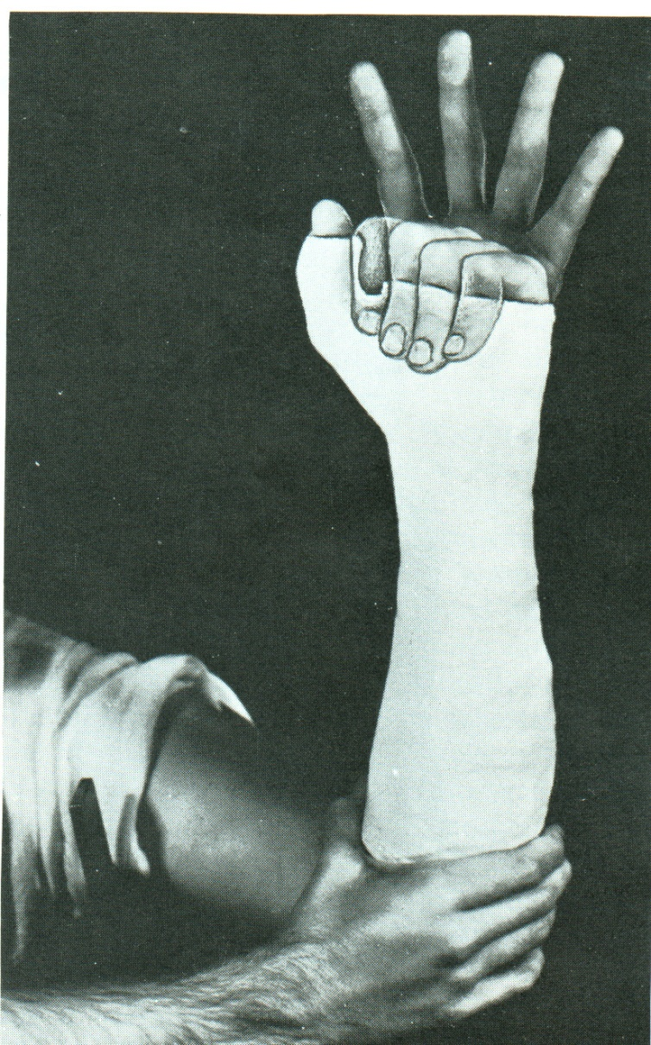
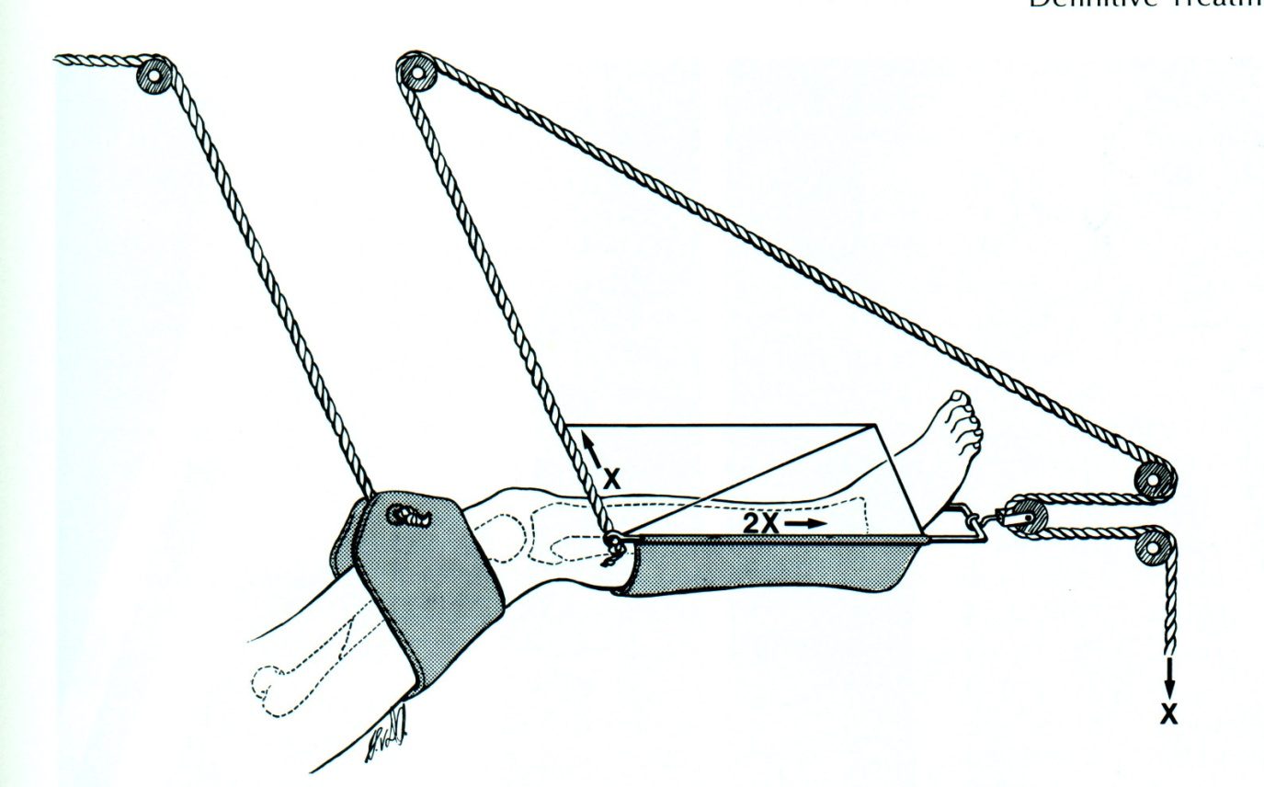
Konzervativní léčení

Slide 29
Léčení zlomenin
Operativní: tam, kde získáme výhodu před
konzervativní metodou.
Nitrokloubní zlomeniny
Dislokované zlomeniny nereponovatelné zavřeným způsobem
Zlomeniny krčku femuru
Diafyzární zlomeniny
Otevřené zlomeniny

Slide 30
Osteosyntéza
Cíl - anatomická repozice
Absolutní stabilita (dlaha)
Relativní stabilita (elastická stabilita), + sekundární hojení s periost a endost. svalkem

Slide 31
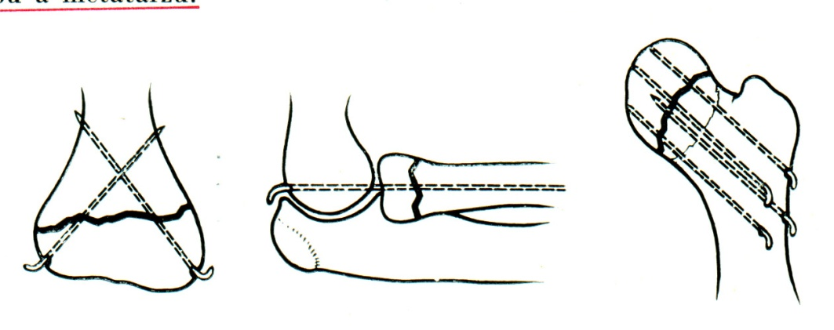
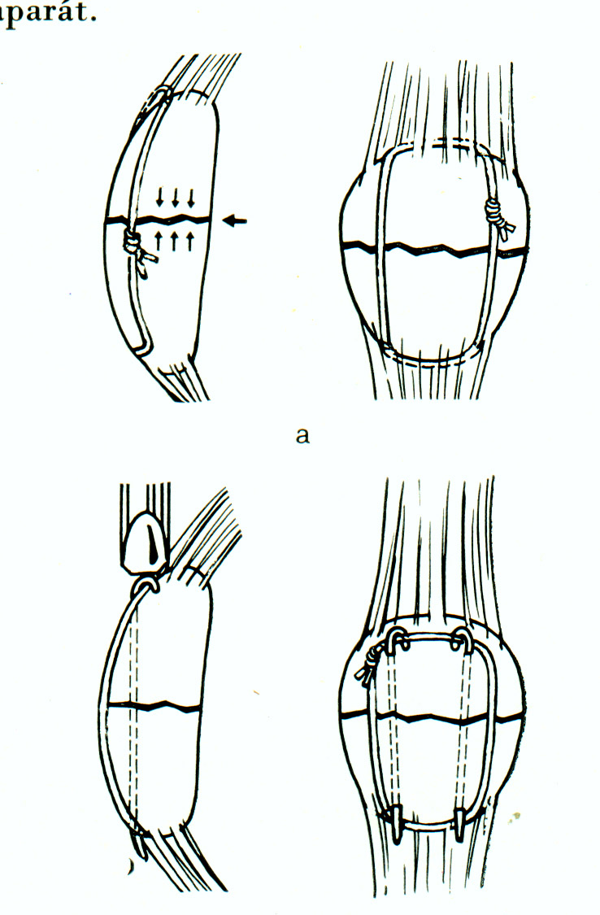
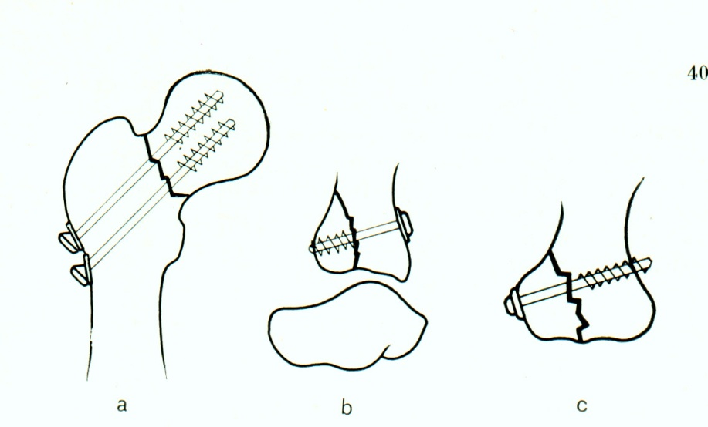
Osteosyntéza
Kirschnerovy dráty
Tahová cerclage
AO šrouby kortikální
spongiózní

Slide 32
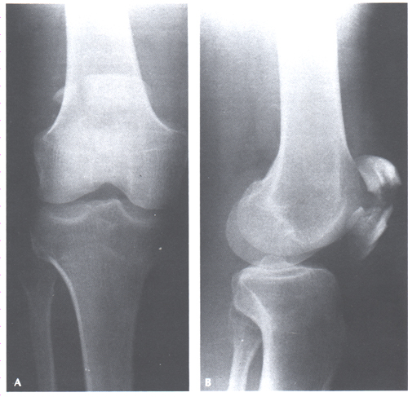
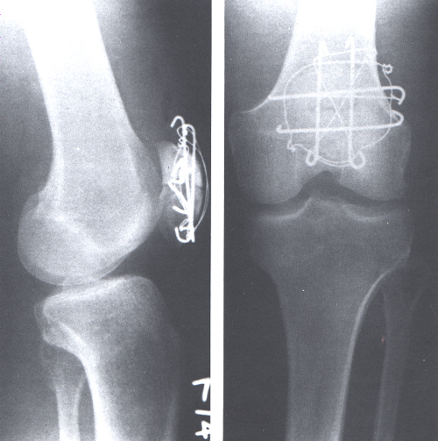
Tahová cerclage pately

Slide 33
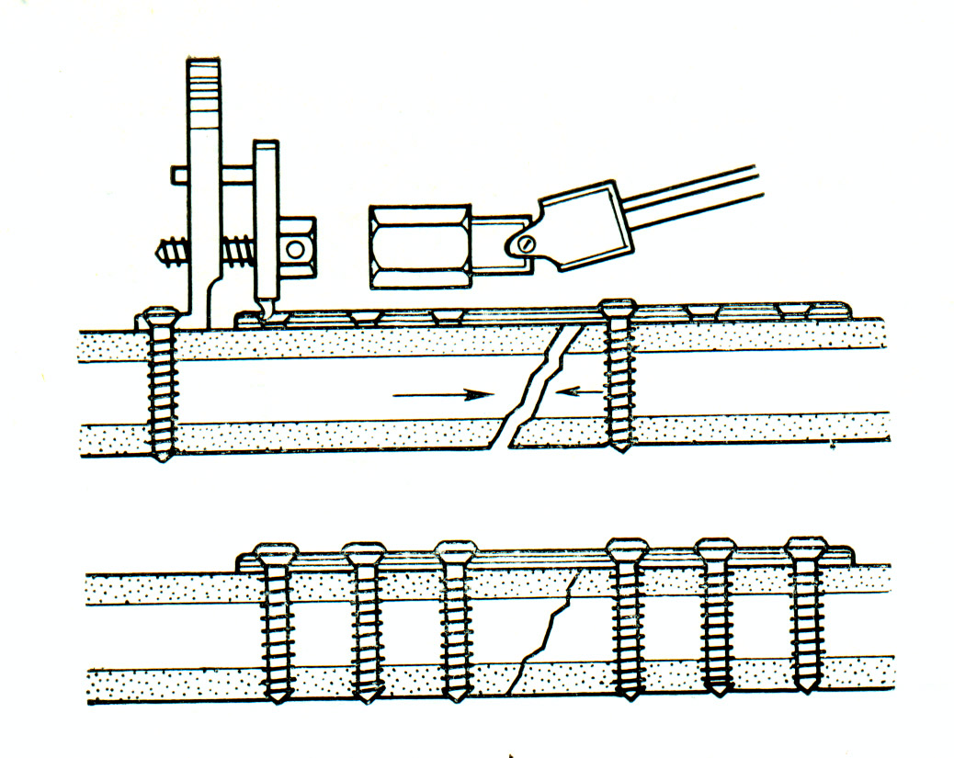
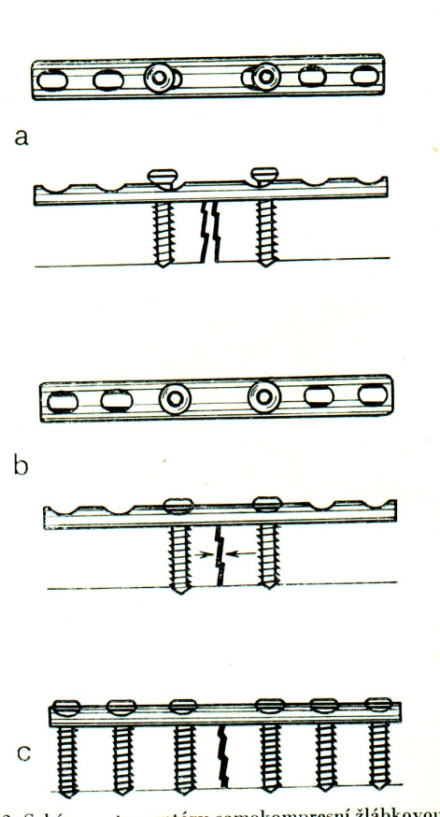
AO dlahy rovné
Samokompresní
AO dlaha
DCP- dynamic compression
plate
Kompresní AO dlaha
- kompresarium
LC- DCP ( low contact)

Slide 34
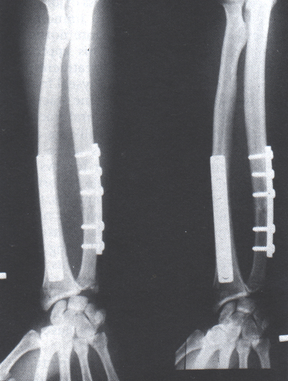
Repozice a dlaha
ORIF technika
- otevřená repozice
MIPPO –
nepřímá repozice
Osteosyntéza AO dlahou rovnou
ORIF

Slide 35
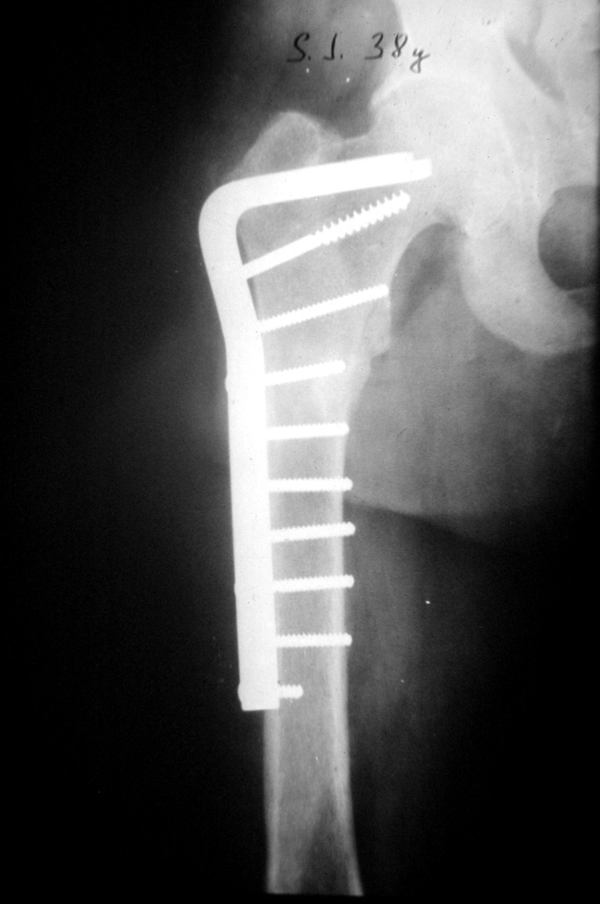
AO dlaha úhlová

Slide 36
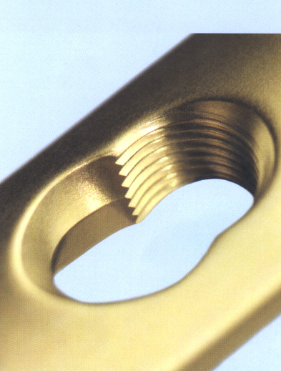
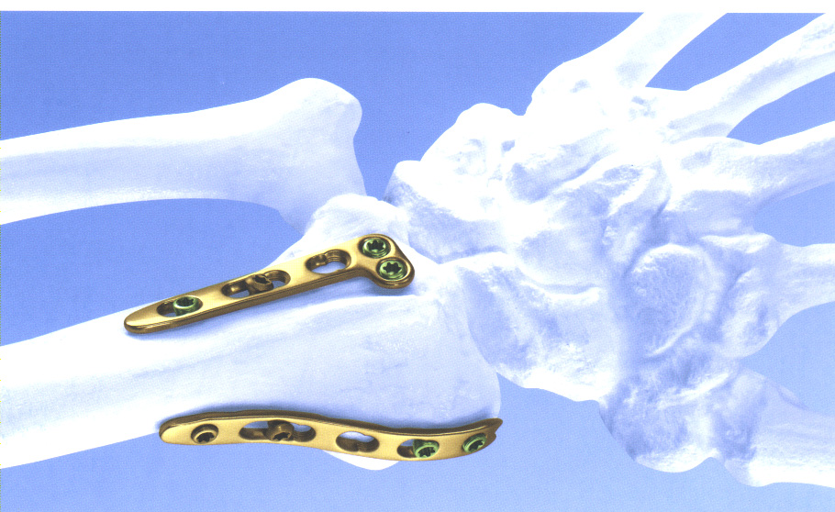
Locking compression plate - LCP
Kónický závit s malým stoupáním
Úhlově stabilní šrouby s monokortikální
fixací se závitem v hlavě šroubu
Samořezné
V epifýze bikortikálně
V diafýze monokortikálně
Kompresivní šrouby šikmo vedené
Limitovaný kontakt
Preformovány pro určitou
anatomickou krajinu
Titanové

Slide 37
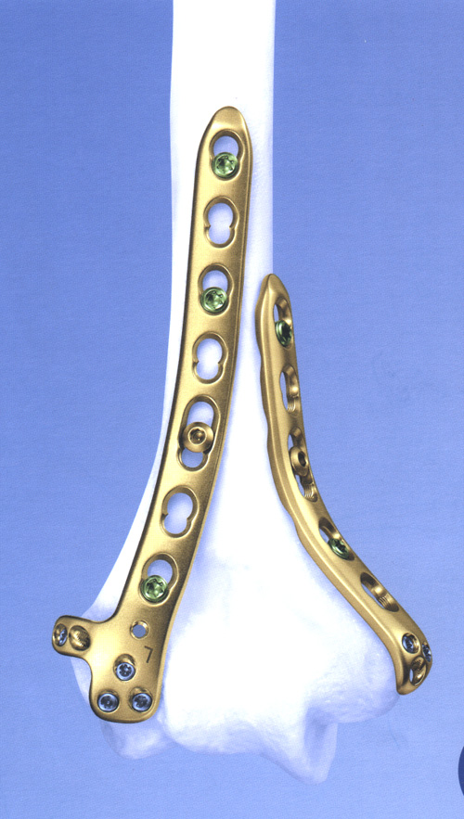
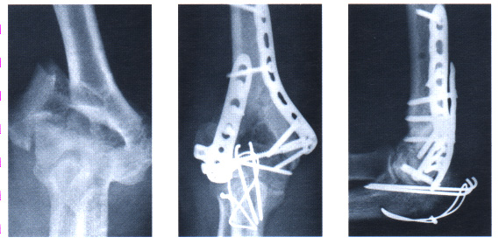
Locking compression plate - LCP
V epifýze bikortikálně
V diafýze monokortikálně

Slide 38
Úhlově stabilní dlaha Philos
Anatomicky tvarovaná

Slide 39
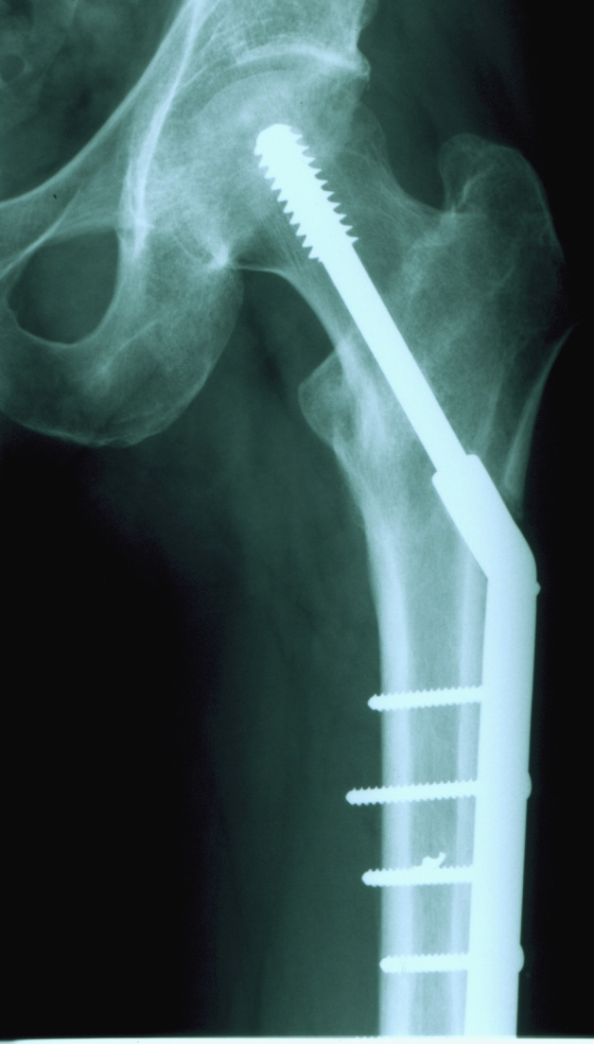
DHS
Dynamic hip screw
DCS
Dynamic condylar screw

Slide 40
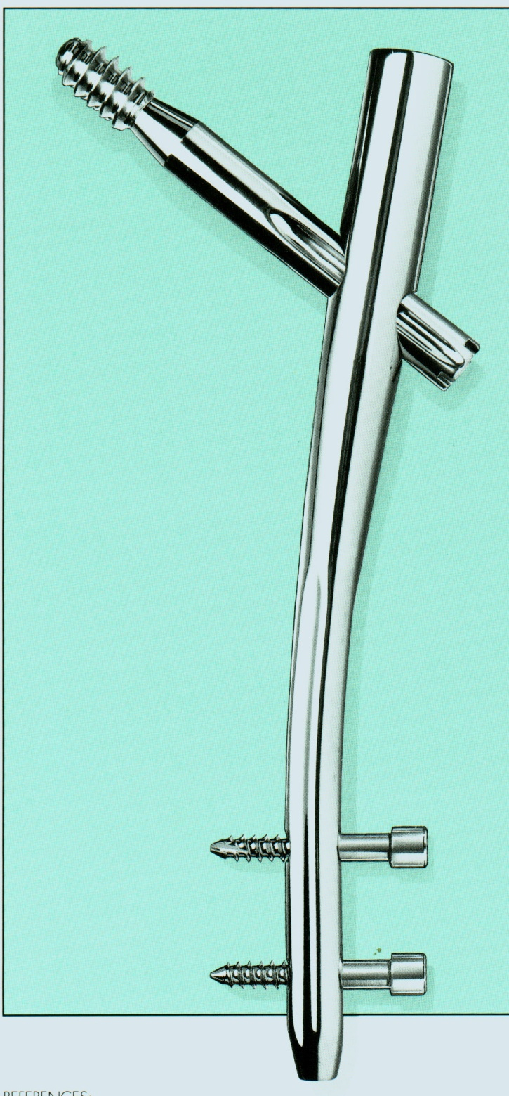
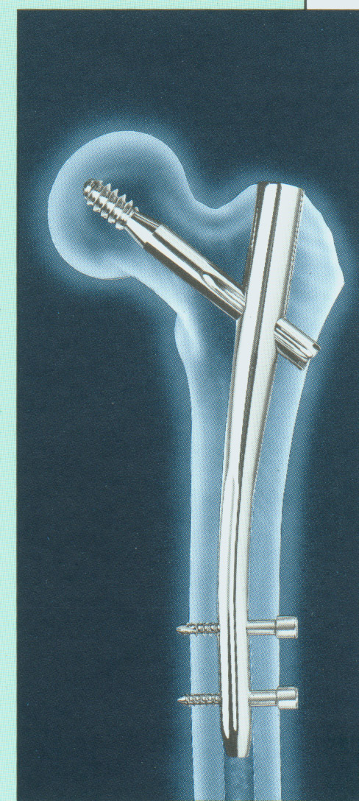
Gama hřeb
Gamma locking nail

Slide 41
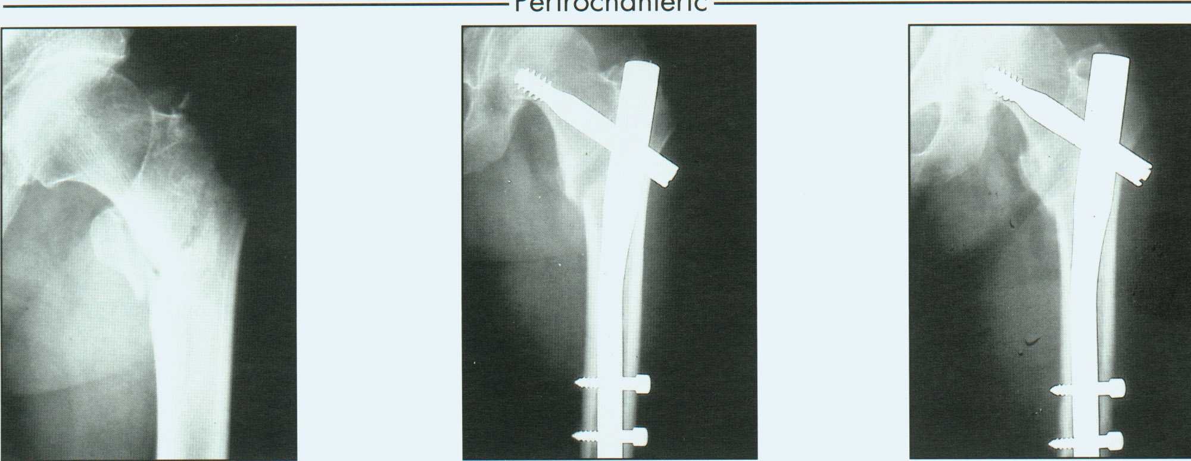
Gamma locking nail

Slide 42
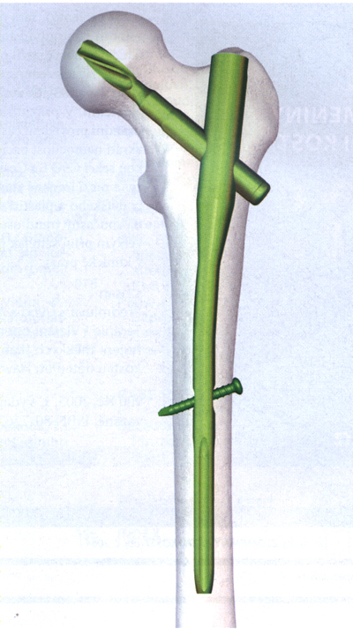
Hřeb PFNA
Šroubový hřeb do krčku
Rotační a úhlová stabilita
Statické i dynamické
distální jištění
PFNA Synthes

Slide 43
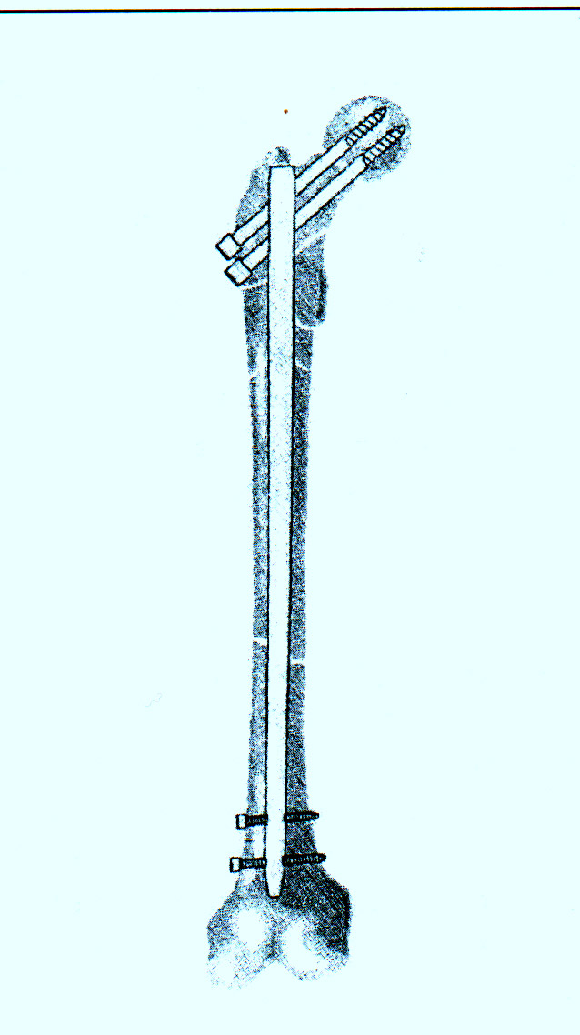
PFN - proximal femoral nail
Rekonstrukční hřeby

Slide 44
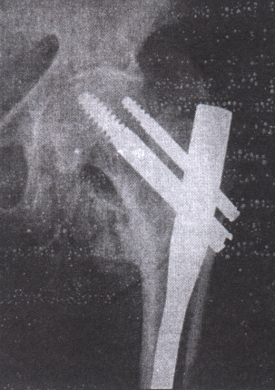

Slide 45
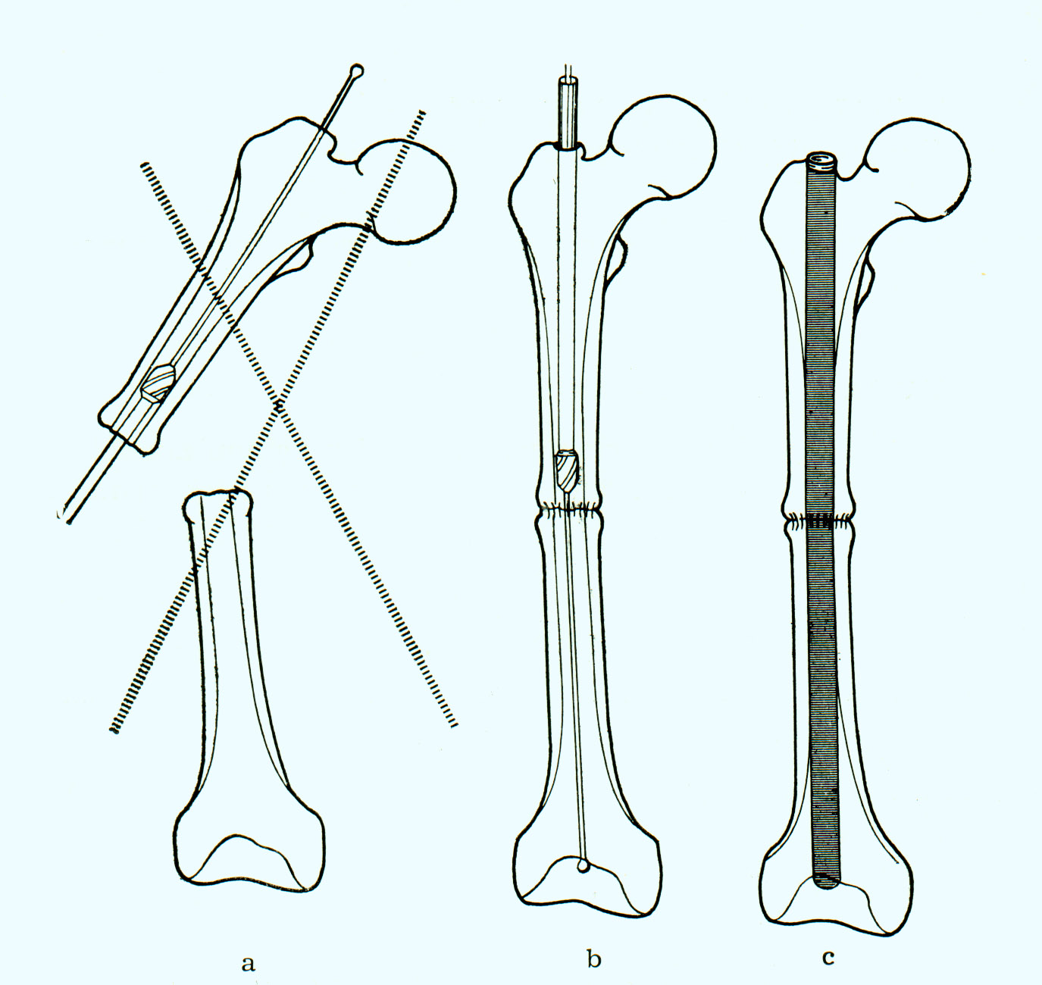
Kűntscherův nitrodřeňový hřeb

Slide 46
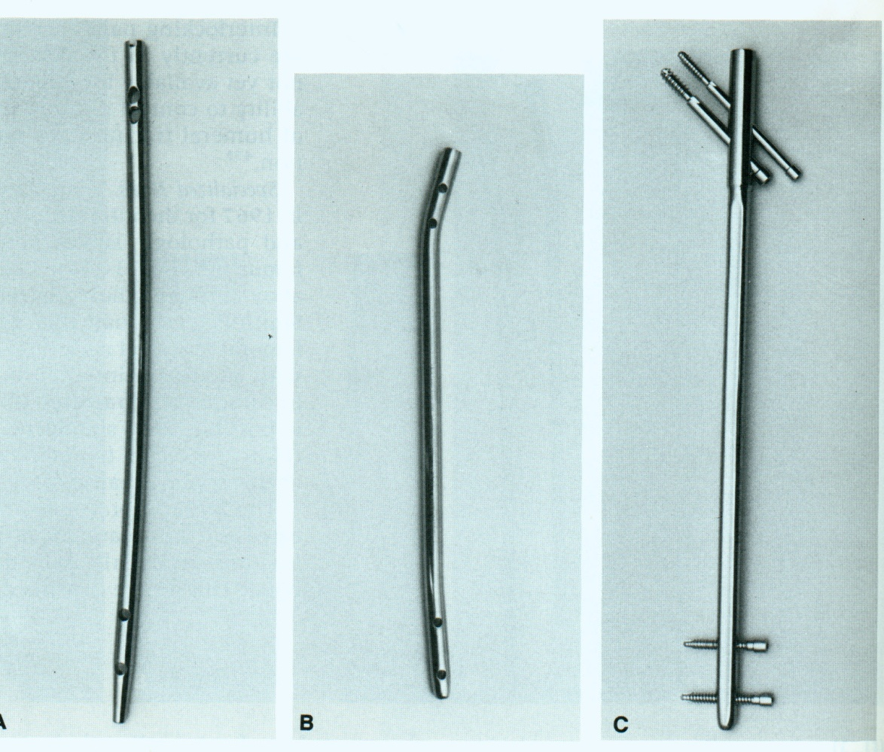
Zajištěné nitrodřeňové hřebování
Předvrtané:
Silnější
flexibilní frézy
Duté
Zavádějí se po drátu
Velmi dobrá stabilita
Riziko tukové embolie
U typu A,B

Slide 47
Zajištěné nitrodřeňové hřebování
Nepředvrtané:
Solidní
proximální i distální
Jištění
Menší stabilita
U typu C

Slide 48
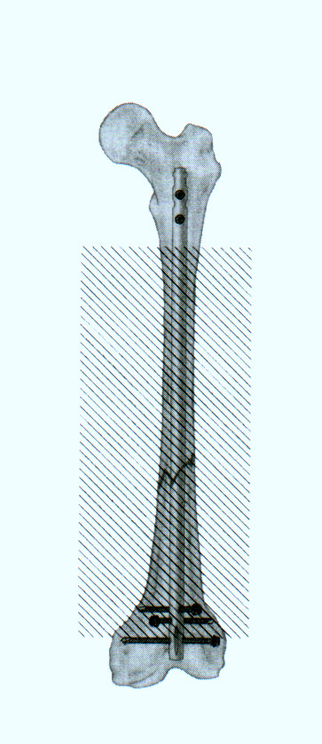
Zajištěný nitrodřeňový
hřeb femuru
Zajištění rotační stability
statické- kruhové otvory
dynamické- oválný otvor
s možností komprese fragmentů
Střední 3 pětiny diafýzy femuru

Slide 49
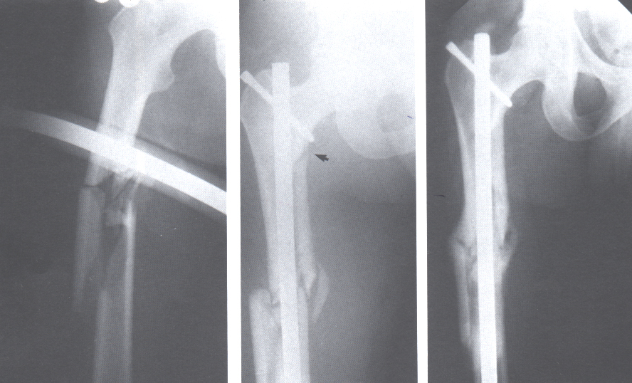
Nitrodřeňový hřeb femuru

Slide 50
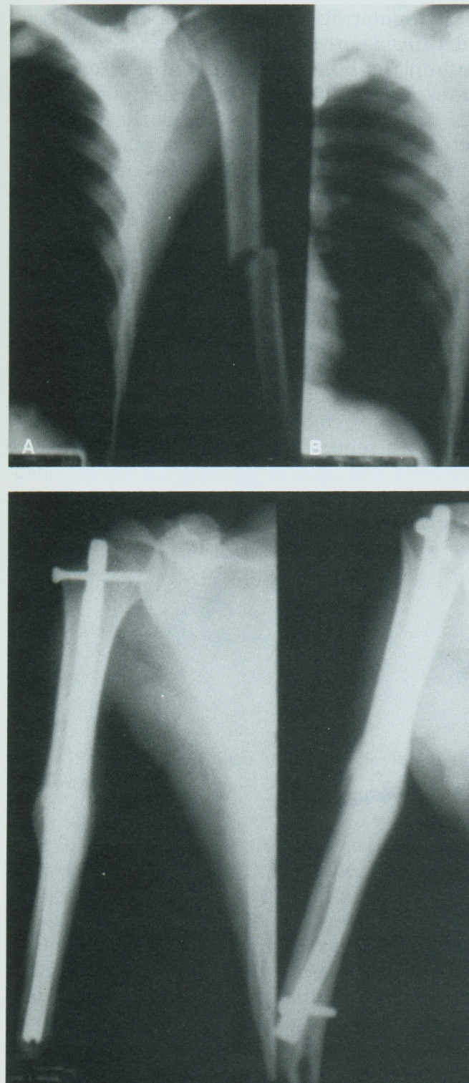
Zajištěný nitrodřeňový
hřeb humeru
UHN

Slide 51
Zajištěný nitrodřeňový
hřeb tibie

Slide 52
Tibiální hřeb Synthes
Ocel
Titan
Anatomické zakřivení

Slide 53
Rámový zevní fixátor

Slide 54
Svorkový zevní fixátor

Slide 55
Stavebnicový zevní fixátor

Slide 56
Zevní fixátor - Ilizarev

Slide 57
Svorkový fixátor

Slide 58
Příklady osteosyntéz

Slide 65
Herbertův šroub

Slide 72
Miniinvazivní osteosyntéza
K dráty
Kanylované šrouby
Prevotovy pruty
Unikortikální dlahy
podsuvné

Slide 73
Dětské zlomeniny
Výborná hojivost (rychlá tvorba kostního svalku, u novorozence se svalek vytvoří za týden)
Většina zlomenin se léčí konzervativně
Nejsou paklouby, opožděné hojení, Sudeckova dystrofie, flebotrombózy.

Slide 74
Dětské zlomeniny - periost, růstová ploténka
Pružnější kost a silný periost (zlomeniny vrbového proutku)
Subperiostální hematom (periost se snadno odloučí od kortikalis). Hematomy osifikují - tvorba nadměrných svalků !)
Vazy jsou pevnější ( spíše dojde k epifyzeolýze než k ruptuře vazů)

Slide 75
Epifyzární poranění - Salter- Harris
- v 15 % případů
1. Epifyzeolýza
2. Zl. epifýzy - Hollandův trojúhelník
3. Zl. epifýzy
4. Zl. epifýzometafyzární
5. Zhmoždění epifýzy

Slide 76
Dětské zlomeniny - remodelace
Remodelace (dislokace ad latus, ad axim,
do antekurvace či rekurvace) se mohou upravit.
Závisí na věku a na vztahu k růstové ploténce.
Malé posuny ad latus nebo ad axim nevadí.
Posun ad peripheriam je nutno reponovat.

Slide 77
Dětské zlomeniny
- podíl růstové ploténky na růstu do délky
poškození RP – porucha nebo zástava růstu

Slide 78
Dětské zlomeniny - přerůsty
Urychlení růstu do délky - přerůsty (dáno hyperemií růstové ploténky).
Při perfektní repozici femuru může dojít k přerůstu: 2-5 let 2,5 cm
6-10 let 1,5 cm
11-15 let 0,5 cm

Slide 79
Zlomeniny vrbového proutku
green stick fractures
Kost je zlomenina v periostálním tunelu
Periost není poraněn

Slide 80
Zlomeniny vrbového proutku

Slide 81
Dětské zlomeniny - rehabilitace
Rehabilitace - snadná, mnohdy zbytečná, dítě si svou hravostí rozcvičí klouby samo

Slide 82
Otevřené zlomeniny
Rozsah poranění kůže
Rozsah poškození měkkých tkání
Rozsah bakteriální kontaminace

Slide 83
Otevřené zlomeniny
Klasifikace Gustilo a Anderson
1 st. fragment propíchl kůži zevnitř
low energy trauma
2 st. rána bez defektu kůže a podkoží
větší poškození měkkých tkání
3 st. rána s defektem kůže a podkoží
high energy trauma

Slide 84
Dělení dle Tscherneho
Zavřené zl.
G0 žádné poranění měkkých tkání
GI povrchní oděrka
GII hluboké a kontaminované oděrky
GIII rozdrcení kůže, decollement, zničení svalů
Otevřené zl.
OI propíchnutí kůže zevnitř kostním fragmentem, malá rána
OII roztržení kůže bez defektu
OIII roztržení kůže s defektem kůže i měkkých tkání,
silná kontaminace
OIV subtotální amputace

Slide 85
Zásady léčení otevřených zlomenin
Výkon co nejdříve
1. Dezinfekce kůže a okolí
2. Debridement rány (odstranění cizích
těles, excise mrtvých částí, proplach)
3. Vlastní ošetření (otevřená repozice,
stabilizace zevním fixátorem,
Redonova odsavná dřenáž,
sutura kůže bez napětí

Slide 86
Konverze na nitrodřeňový hřeb

Slide 87
Zásady léčení otevřených zlomenin
krytí defektů muskulokutánním lalokem, dočasné krytí.
Antibiotika
Protitetanová prevence
Antigangrenózní serum
Prevence flebotrombózy

Slide 88
Poruchy hojení zlomenin
Fractura male sanata
Hypertrofický svalek (svalek z neklidu)
Opožděné hojení (delayed union)
Avaskulární nekróza epifýzy
Pakloub: aseptický, septický
vitální, avitální
Refraktura

Slide 89
Poruchy hojení zlomenin
Zástava růstu
Zkrácení kosti
Přerůst kosti
Paraartikulární osifikace
Osteoartróza
Omezení pohybu v kloubu

Slide 90
Fractura male sanata
- zhojena ve špatném postavení

Slide 91
Paklouby vitální

Slide 92
Paklouby avitální

Slide 93
Pseudoarthrosis femoris

Slide 94
Pseudoarthrosis tibiae

Slide 95
Komplikace zlomenin - místní
Poškození měkkých tkání:
cévy, nervové struktury, svaly, okolní měkké orgány.
Infekce
Compartment syndrom
Sudeckův syndrom

Slide 96
Compartment syndrom
Nitrotkáňový tlak fyziologický: 0 - 6 mm Hg
Nitrotkáňový tlak - CS : 30- 40 mm Hg

Slide 97
Kompartment syndrom
Pain
Pallor
Paresthesia
Paralysis
Pulselessness
Normální nitrotkáňový tlak 3-10 mm Hg
Nad 30 mm ustává krevní cirkulace
Piezoelektrické čidlo
Indikace k fasciotomii nad 30-45 mm Hg

Slide 98
Kompartment syndromu - příznaky
Bolest - intenzivní, progredující
Otok - narůstající
Chlad na periferii (event. cyanóza)
Parestézie, hyperestézie, anestézie prstů
Zhoršení motoriky (ischemií)
Oslabení pulsace na periferii

Slide 99
Compartment syndrom
Zvětšení obsahu kompartmentu:
- krevním výronem
- otokem
Zmenšením objemu kompartmentu:
- tísnícím obvazem
- tlak a stlačení při zasypání
- těsný uzávěr fascie

Slide 100
Compartment syndrom
- léčba
Léčba : urgentní fasciotomie

Slide 103
Compartment syndrom - následky
Po 6 hodinách od začátku ischemie
nevratné poškození svalů
vede k přeměně ve vazivová vlákna
kontraktura svalů
Po 12 hodinách
- nevratné poškození nervů
Kontraktura flexorů
Volkmannova ischemická kontraktura

Slide 104
Algoneurodystrofie- Sudeckův syndrom
Reakce vegetativního nervstva na úraz

Slide 105
Algoneurodystrofie
1. stadium hyperémie, 0- 3 měsíce
bolest, hyperestezie, zvýšená citlivost
2. stadium dystrofie
plastický edém, chladná, tenká kůže, omezený pohyb, rtg – osteoporóza
3. stadium atrofické
atrofie kůže, svalů, omezení hybnosti, rtg - osteoporóza

Slide 106
Algoneurodystrofie
1. stadium hyperémie, 0- 3 měsíce
bolest, hyperestezie, zvýšená citlivost
2. stadium dystrofie
plastický edém, chladná, tenká kůže, omezený pohyb, rtg – osteoporóza
3. stadium atrofické
atrofie kůže, svalů, omezení hybnosti, rtg - osteoporóza

Slide 107
Algoneurodystrofie- Sudeckův syndrom
Doba imobilizace co nejkratší
Léky proti otoku, elevace končetiny
Analgetika, sedativa
Cvičení prstů
Sympatikolytika
Regionální bloky nervů
Infuse s mesokainem
Kortikoidy
Calcitonin, alendronát
Komplexní fyzioterapie

Slide 108
Komplikace zlomenin - celkové
Hypovolemický šok
Kardiopulmonální zástava
Tuková embolie
Haemoragické komplikace
Diseminovaná intravaskulární koagulopatie
Trombembolie

Slide 109
Komplikace zlomenin - celkové
Zlomeninová nemoc:
- bronchopneumonie
- flebotrombóza, plícní embolie
- dekubity
- uroinfekt
- celková deteriorace tělesná a psychická
- svalové atrofie a kontraktury

Slide 110
Zlomeniny proximálního konce femuru
Zlomeniny krčku
Zlomeniny pertrochanterické
Zlomeniny subtrochanterické

Slide 111
Zlomeniny proximálního konce femuru
90 % zlomenin v důsledku osteoporózy
1/5 nemocných umírá do 1 roku
u 2/3 se neobnoví pohybová aktivita jako před úrazem

Slide 112
Zlomeniny krčku femuru
Intrakapsulární (subkapitální,
mediocervikální)
Extrakapsulární (bazicervikální)
Addukční zlomeniny ( 90% )
Abdukční zlomeniny ( 10 % )
Adamsův oblouk

Slide 113
Rozdělení zlomenin krčku
dle Pauwelse
30'

Slide 114
Rozdělení zlomenin krčku
dle Gardena

Slide 115
Fr. colli femoris - Garden IV.

Slide 116
Architektonika proximálního konce
femuru

Slide 117
Indikace k operaci
Typ zlomeniny, kominuce
Věk a aktivita nemocného
Celkový stav
Stav kosti (rtg pánve, páteře, DEXA)
Vyloučit patologickou zlomeninu
Stav kontralaterální kyčle a kolena téže strany

Slide 118
Operativní léčba zlomenin krčku femuru
Osteosyntéza
Cervikokapitální náhrada ( nad 80 let )
Totální náhrada kyčle ( nad 65 roků )

Slide 119
Osteosyntéza
Spongiózní šrouby
DHS (dynamic hip screw)
Gama hřeby
PFN (proximal femoral nail)
130 st. AO dlaha
Kondylární AO dlaha

Slide 120
Osteosyntéza krčku femuru
Zachovává vlastní kloub
Vyhne se komplikacím u TP a CKP
Riziko nekrózy hlavice femuru
a pakloubu krčku
Nemožnost zátěže ihned po operaci
Selhání cca ve 20 %.

Slide 121
TP kyčle u zlomenin krčku femuru
Čerstvé fr. dislokované
- Garden III., IV.
Inveterované zlomeniny
Nemocní nad 65 roků, aktivní
Osteoporóza
Zlomenina a osteoartróza kyčle
Patologická zlomenina
Postižení druhé kyčle

Slide 122
CKP u zlomenin krčku femuru
U lidí nad 80 let s
krátkou životní prognózou
Rychlý výkon, malá zátěž
Minimální krevní ztráta
2. den- cvičení, posazovat
3. den, vertikalizace
Nemocný může ihned
zatěžovat na operovanou končetinu
Nevýhoda: eroze chrupavky
acetabula, protruze acetabula

Slide 123
Pertrochanterické zlomeniny
1. Stabilní
2. Nestabilní
Větší krvácení (700-1000 ml)
Rychlejší hojení (spongióza)
Závisí od pevnosti Adamsova oblouku, mediální kortikalis krčku a jeho kominuce.

Slide 124
Osteosyntéza pertrochanterických zlomenin
DHS (dynamic hip screw)
Gama hřeby
PFN (proximal femoral nail)
130 st. AO dlaha
Kondylární AO dlaha
Enderovy hřeby

Slide 125
Zlomeniny pertrochanterické
stabilní

Slide 126
Zlomeniny pertrochanterické
nestabilní

Slide 127
Subtrochanterické zlomeniny
7 cm distálně od malého trochanteru
Větší krevní ztráta ( 700-1000 ml)
Dlouhý gama hřeb
PFN, proximální femorální hřeb
Kondylární AO dlaha

Slide 128
Zlomeniny subtrochanterické

Slide 129
Subtrochanterická zlomenina
- krátký hřeb

